Slide 1
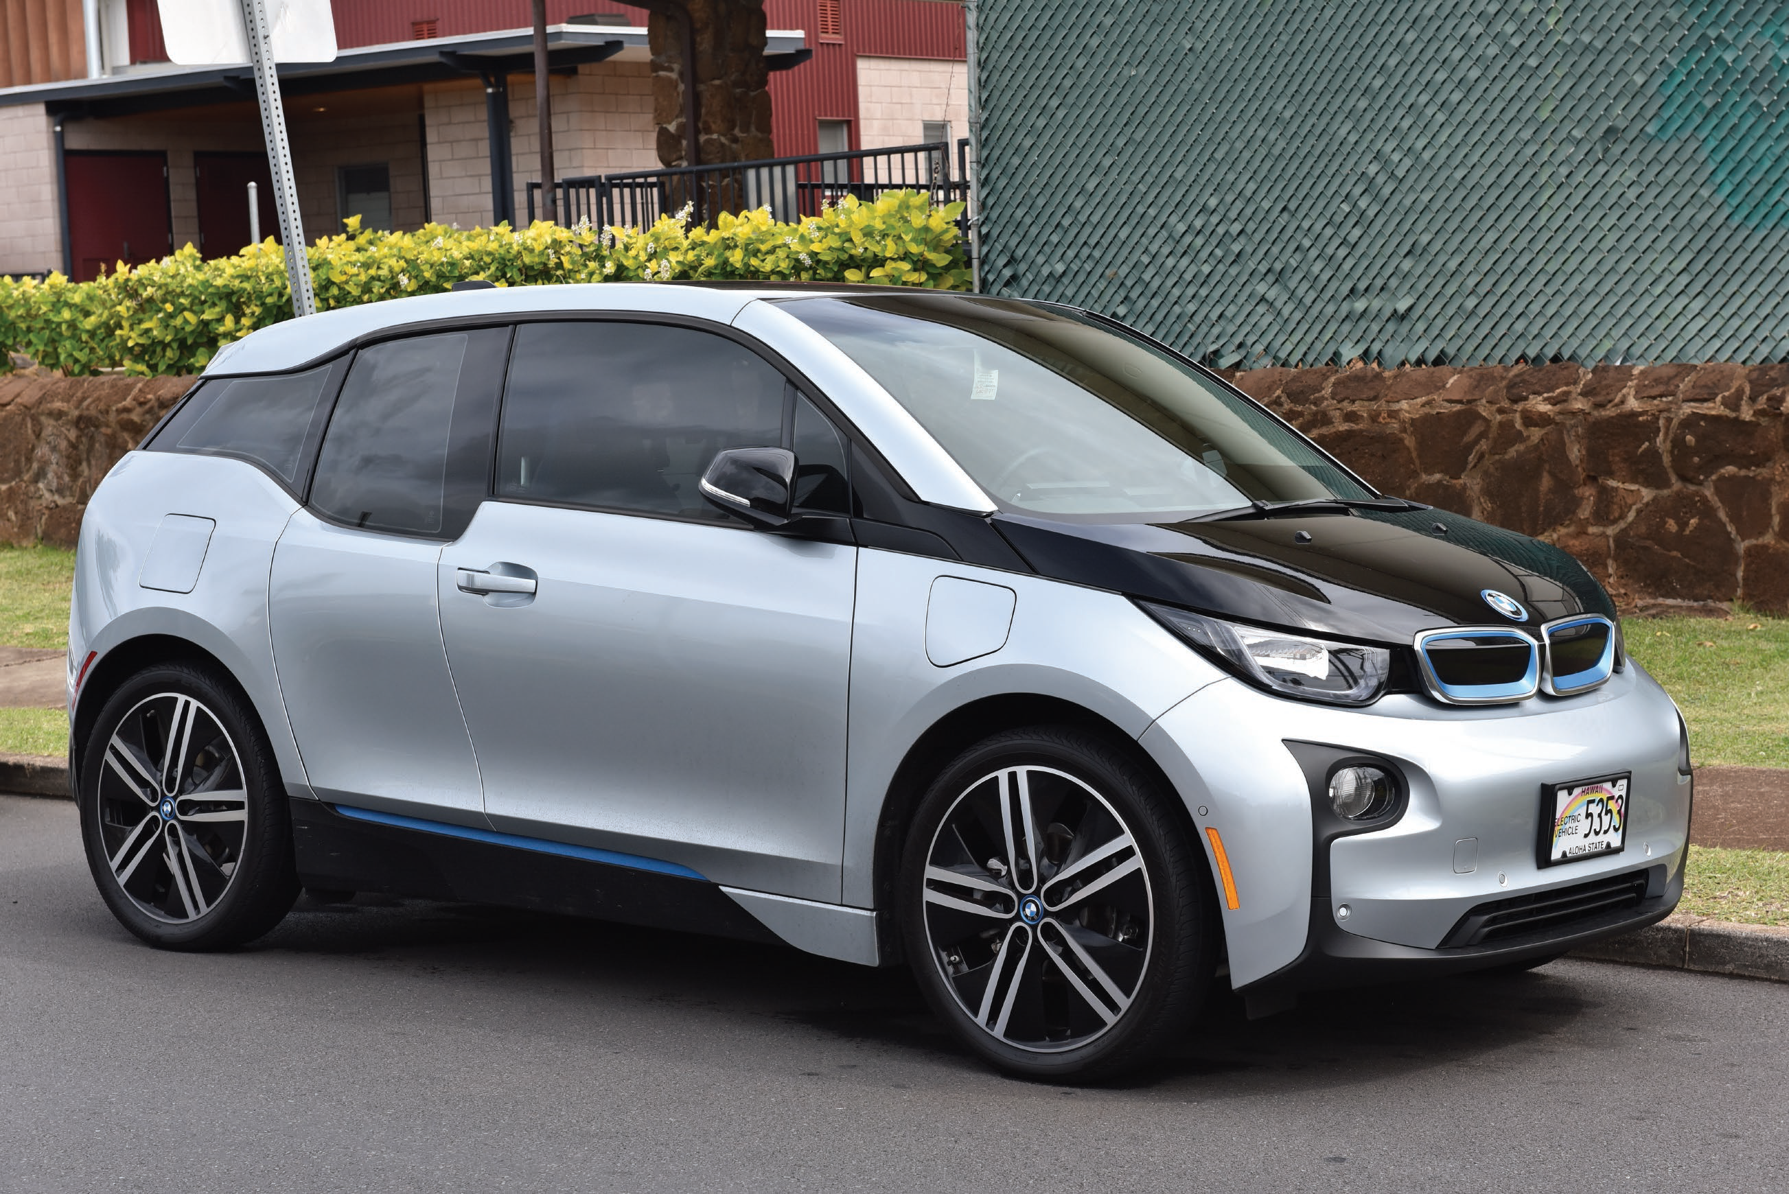
6 Konfidensintervall
©1000 Words/Shutterstock RF

Slide 2
Kap 6 Lärandemål (LM)
LM 6.1 Förklara ett konfidensintervall.
LM 6.2 Beräkna ett konfidensintervall för populationsmedelvärdet när populationsstandardavvikelsen är känd.
LM 6.3 Beskriv faktorerna som påverkar konfidensintervallets bredd.
LM 6.4 Diskutera t-fördelningens egenskaper.

Slide 3
Kap 6 Lärandemål (LM)
LM 6.5 Beräkna ett KI för populationsmedelvärdet när populationsstandardavvikelsen är okänd.
LM 6.6 Beräkna ett KI för populationsproportion.
LM 6.7 Justera till KI för ändlig population.
LM 6.8 Välj stickprovstorlek för att skatta populationsmedelvärde och populationsproportion.

Slide 4
Case: Bränsleförbrukning hos “ultragröna bilar”
En biltillverkare annonserar att deras nya “ultragröna” bil i medel drar 100 mpg och att man baserat på detta fått A+ i miljö-rating.
Ett konsumentinstitut, får ett stickprov om 25 bilar att testa.
Varje bil körs samma sträcka under samma förhållanden för att ta reda på bränsleförbrukningen i mpg.

Slide 5
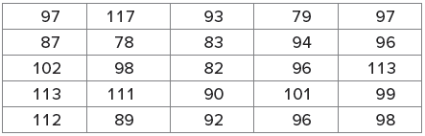
Case: Bränsleförbrukning hos “ultragröna bilar”
mpg för varje “ultragrön” bil ges nedan:
Vill använda dessa stickprovsdata för att:
med 90% konfidens skatta:
medel-mpg för alla ultragröna bilar.
proportionen av alla ultragröna bilar som får över över 100 mpg.
Bestämma stickprovsstorleken som krävs för att få rätt precision hos skattningarna.

Slide 6
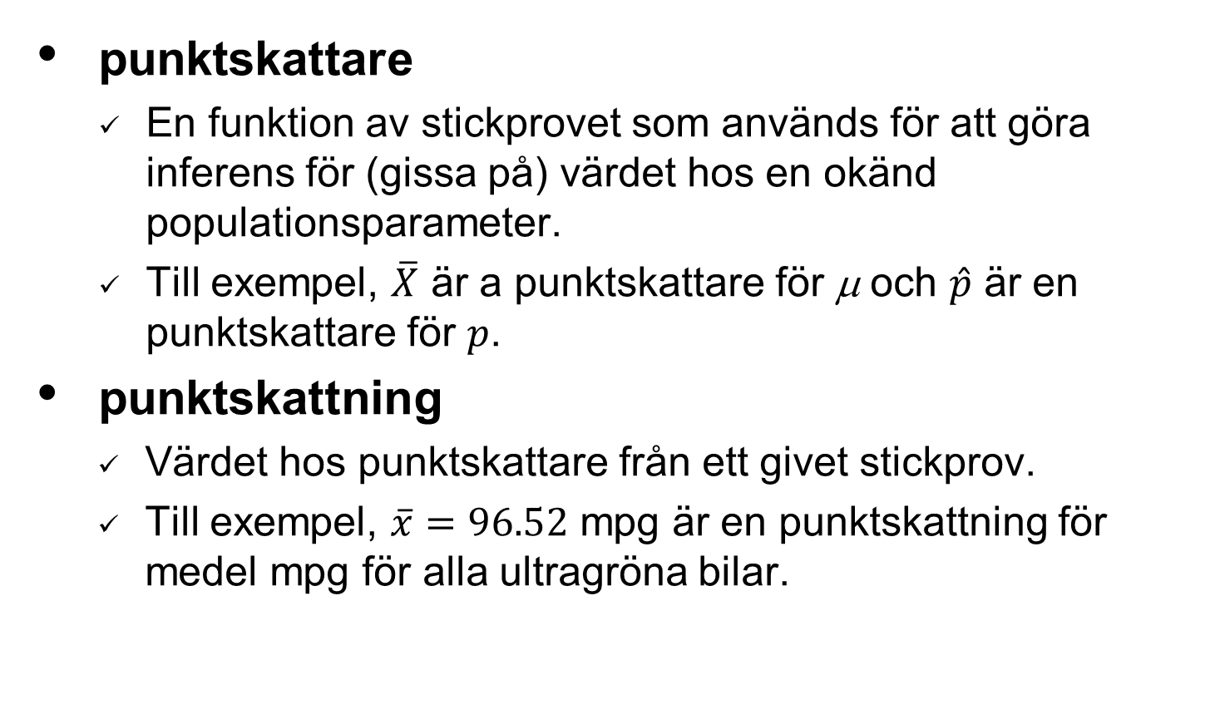
6.2 Konfidensintervall för populationsmedelvärde när σ är känt
LM 6.1 Förklara ett konfidensintervall.
punktskattare
En funktion av stickprovet som används för att göra inferens för (gissa på) värdet hos en okänd populationsparameter.
Till exempel, $\overline{X}$ är a punktskattare för μ och $\hat{p}$ är en punktskattare för $p$.
punktskattning
Värdet hos punktskattare från ett givet stickprov.
Till exempel, $\overline{x}=96.52$ mpg är en punktskattning för medel mpg för alla ultragröna bilar.
LO 8.1

Slide 7
6.2 Konfidensintervall för populationsmedelvärde när σ är känt
konfidensintervall – ger ett spann av värden som, med en given konfidensgrad, innehåller populationsparametern.
Kallas också intervallskattning.
Konstruera ett konfidensintervall som:
punktskattning ± felmarginal.
felmarginalen bestäms med hjälp av ett mått på variabiliteten hos skattaren och konfidensgraden.
LO 8.1

Slide 8
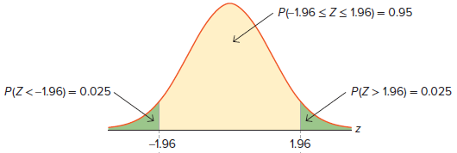
6.2 Konfidensintervall för populationsmedelvärde när σ är känt
LM 6.2 Beräkna ett konfidensintervall för populationsmedelvärde när populationstandardavvikelsen är känd.
Konstruera ett konfidensintervall för μ när σ är känt
Betrakta en standard normalfördelad s.v. Z.
LO 8.2

Slide 9
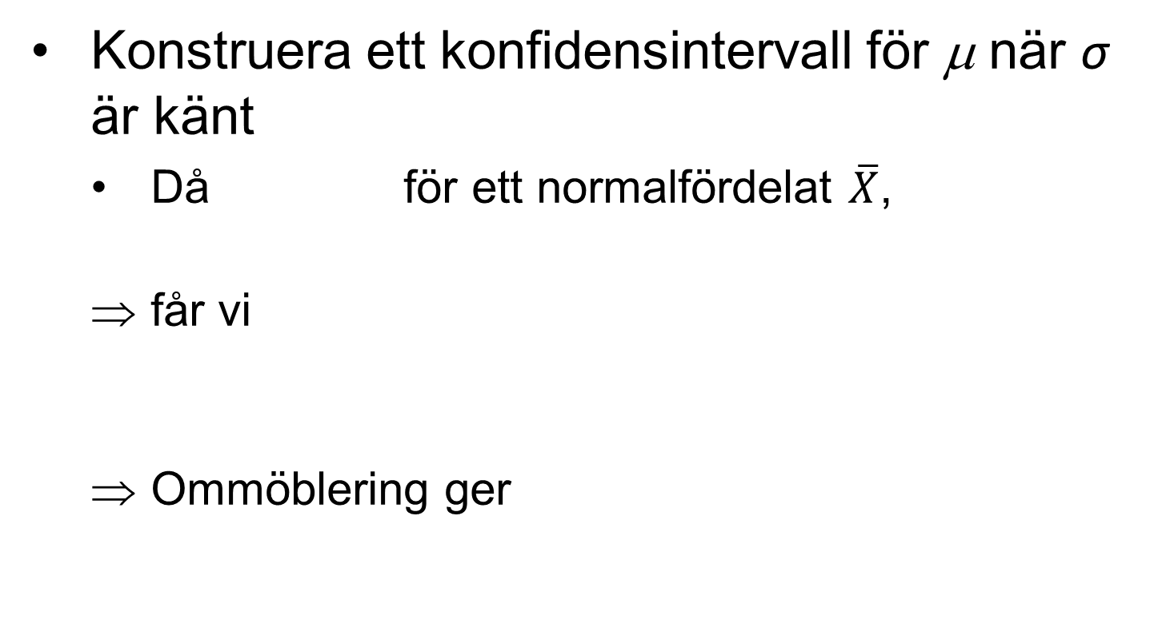
6.2 Konfidensintervall för populationsmedelvärde när σ är känt
Konstruera ett konfidensintervall för μ när σ är känt
Då för ett normalfördelat $\overline{X}$,
får vi
Ommöblering ger
LO 8.2

Slide 10
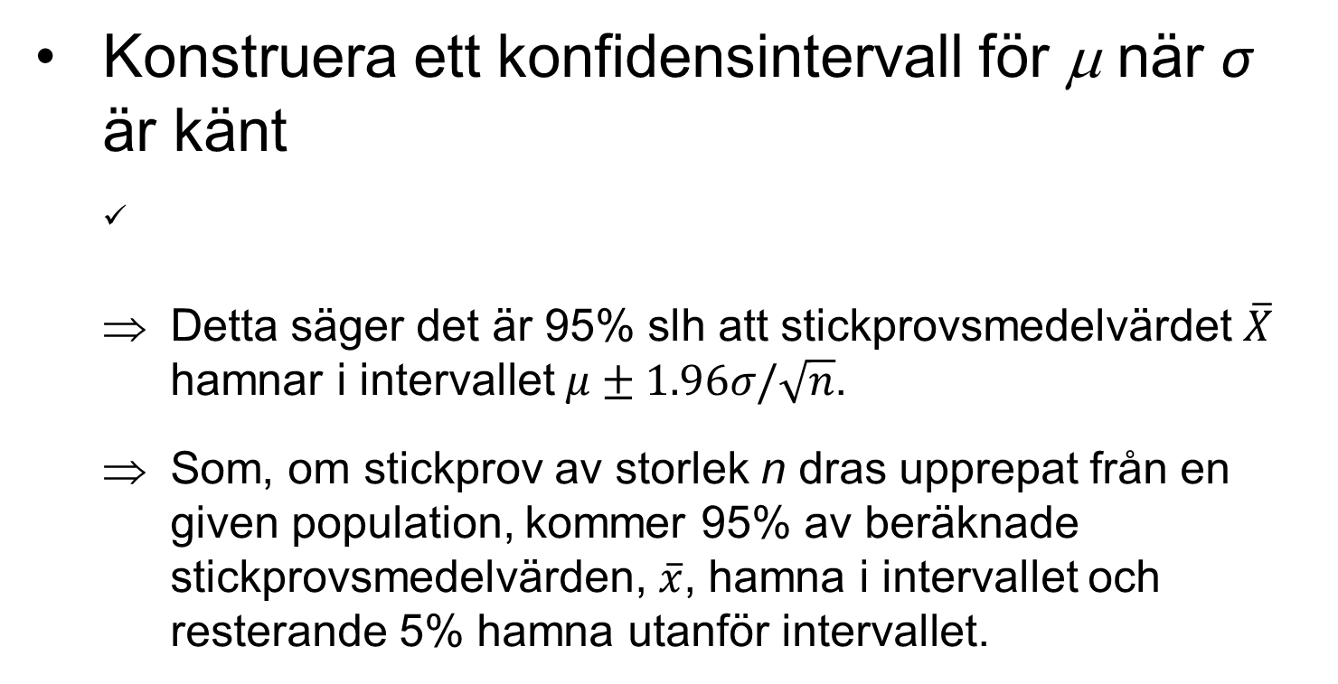
6.2 Konfidensintervall för populationsmedelvärde när σ är känt
Konstruera ett konfidensintervall för μ när σ är känt
Detta säger det är 95% slh att stickprovsmedelvärdet $\overline{X}$ hamnar i intervallet $μ±1.96σ/\sqrt{n}$.
Som, om stickprov av storlek n dras upprepat från en given population, kommer 95% av beräknade stickprovsmedelvärden, $\overline{x}$, hamna i intervallet och resterande 5% hamna utanför intervallet.
LO 8.2

Slide 11
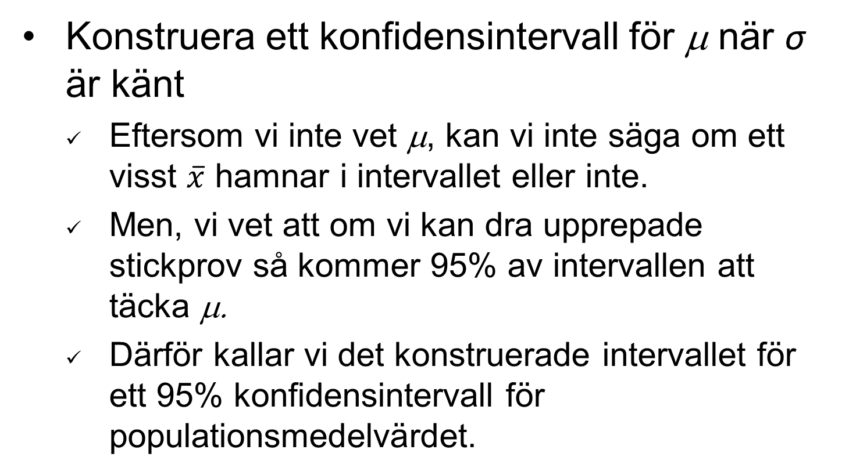
6.2 Konfidensintervall för populationsmedelvärde när σ är känt
Konstruera ett konfidensintervall för μ när σ är känt
Eftersom vi inte vet μ, kan vi inte säga om ett visst $\overline{x}$ hamnar i intervallet eller inte.
Men, vi vet att om vi kan dra upprepade stickprov så kommer 95% av intervallen att täcka μ.
Därför kallar vi det konstruerade intervallet för ett 95% konfidensintervall för populationsmedelvärdet.
LO 8.2

Slide 12
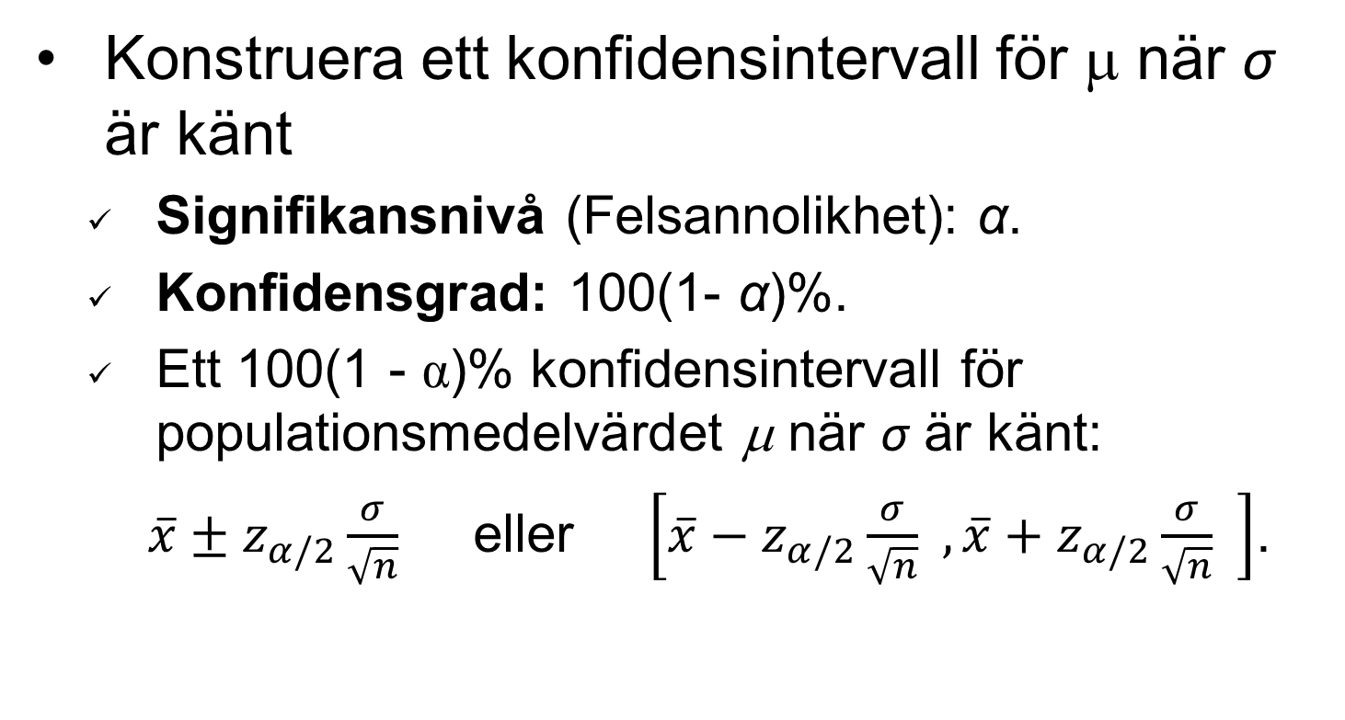
6.2 Konfidensintervall för populationsmedelvärde när σ är känt
Konstruera ett konfidensintervall för μ när σ är känt
Signifikansnivå (Felsannolikhet): α.
Konfidensgrad: 100(1- α)%.
Ett 100(1 - α)% konfidensintervall för populationsmedelvärdet μ när σ är känt:
$\overline{x}±z_{α/2}\frac{σ}{\sqrt{n}}$ eller $\left[\overline{x}−z_{α/2}\frac{σ}{\sqrt{n}} ,\overline{x}+z_{α/2}\frac{σ}{\sqrt{n}} \right]$.
LO 8.2

Slide 13
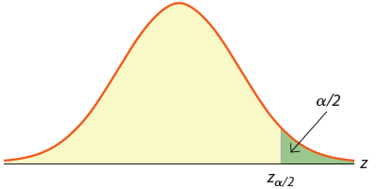
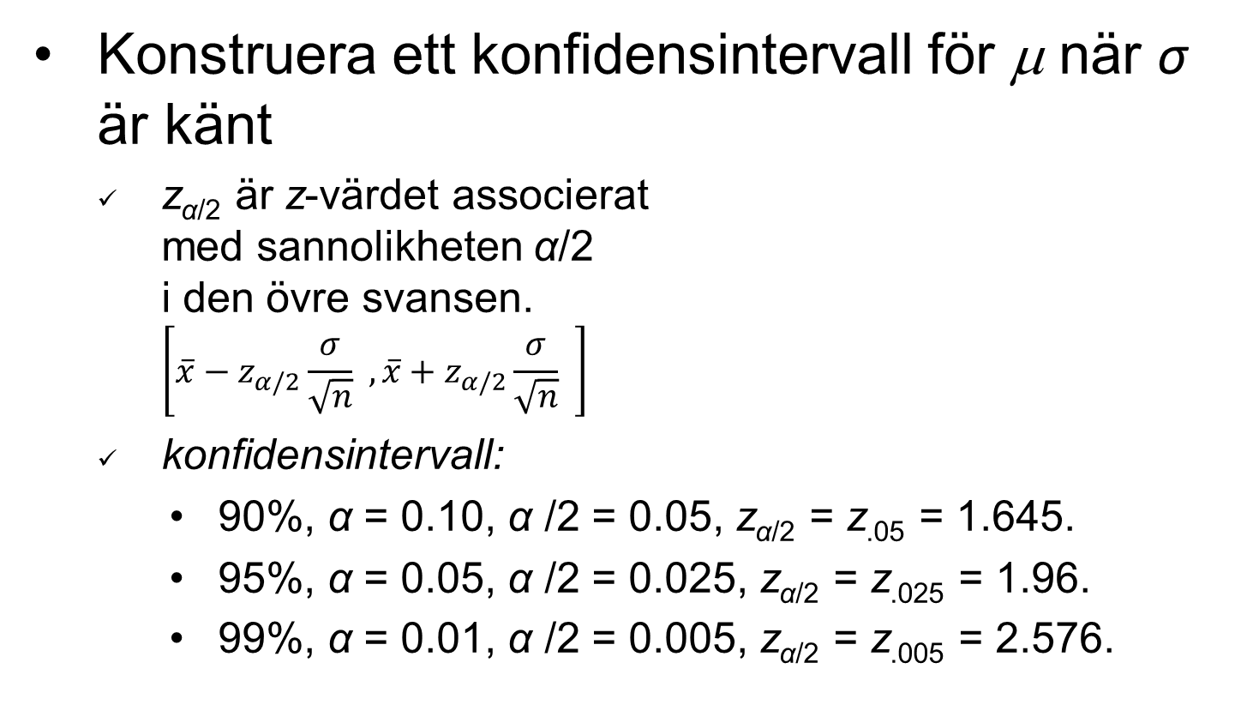
6.2 Konfidensintervall för populationsmedelvärde när σ är känt
Konstruera ett konfidensintervall för μ när σ är känt
z_{α/2} är z-värdet associerat med sannolikheten α/2 i den övre svansen.
$$\left[\overline{x}−z_{α/2}\frac{σ}{\sqrt{n}} ,\overline{x}+z_{α/2}\frac{σ}{\sqrt{n}} \right]$$
konfidensintervall:
90%, α = 0.10, α /2 = 0.05, z_{α/2} = z_{.05} = 1.645.
95%, α = 0.05, α /2 = 0.025, z_{α/2} = z_{.025} = 1.96.
99%, α = 0.01, α /2 = 0.005, z_{α/2} = z_{.005} = 2.576.
LO 8.2

Slide 14
6.2 Konfidensintervall för populationsmedelvärde när σ är känt
Example: konstruera ett konfidensintervall för μ när σ är känt
Ett stickprov om 25 lådor Granola Crunch (frukostflingor), ger en medelvikt om 1.02 pounds per låda.
Konstruera ett 95% konfidensintervall för medelvikten hos alla Granola Crunch-lådor.
Antag att vikten är normalfördelad med populationsstandardavvikelse 0.03 pounds.
LO 8.2

Slide 15
6.2 Konfidensintervall för populationsmedelvärde när σ är känt
Konstruera ett konfidensintervall för μ när σ är känt
Vi vet att:
Sätter vi in värdena i formeln får vi så med 95% konfidens, medelvikten av alla Granola Crunch-lådor mellan1.008 och 1.032 pounds.
LO 8.2

Slide 16
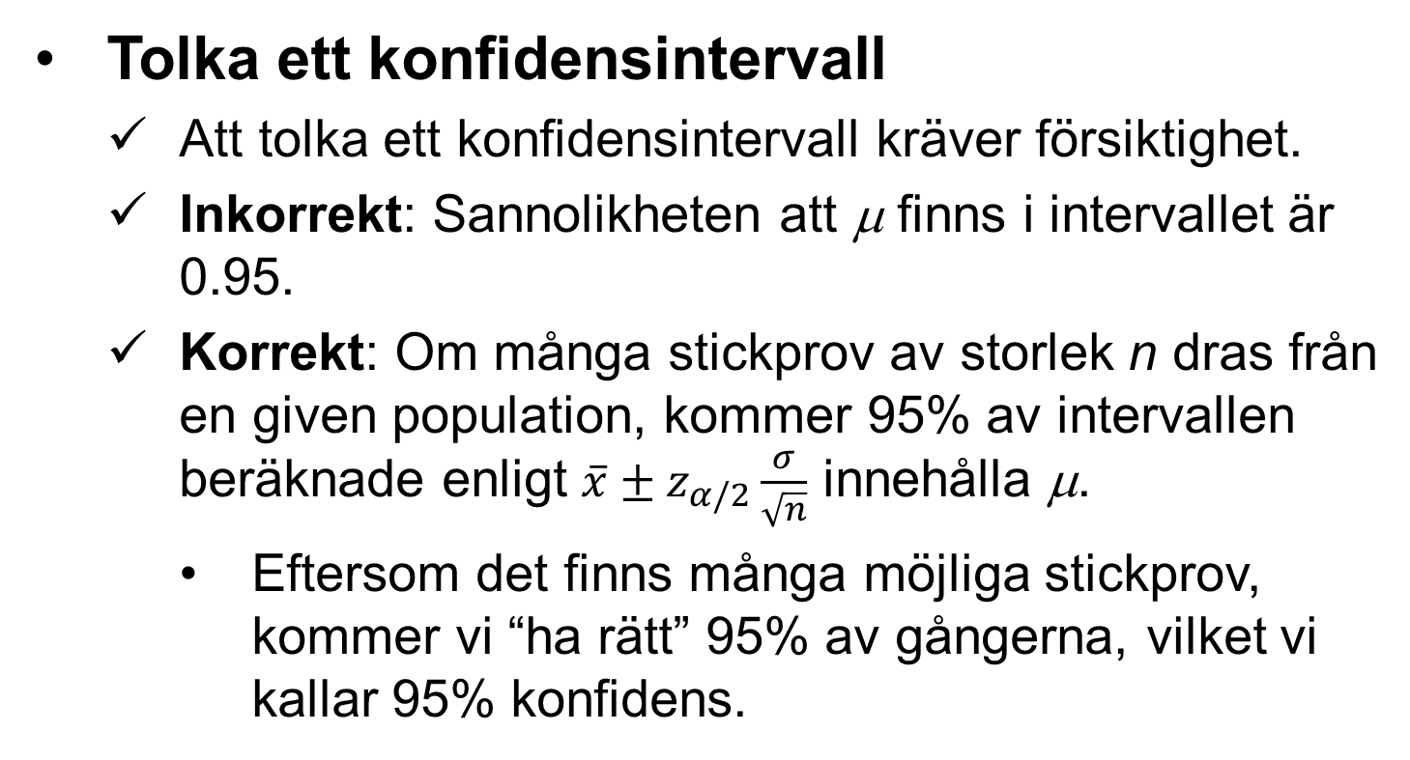
6.2 Konfidensintervall för populationsmedelvärde när σ är känt
Tolka ett konfidensintervall
Att tolka ett konfidensintervall kräver försiktighet.
Inkorrekt: Sannolikheten att μ finns i intervallet är 0.95.
Korrekt: Om många stickprov av storlek n dras från en given population, kommer 95% av intervallen beräknade enligt $\overline{x}±z_{α/2}\frac{σ}{\sqrt{n}}$ innehålla μ.
Eftersom det finns många möjliga stickprov, kommer vi “ha rätt” 95% av gångerna, vilket vi kallar 95% konfidens.
LO 8.2

Slide 17
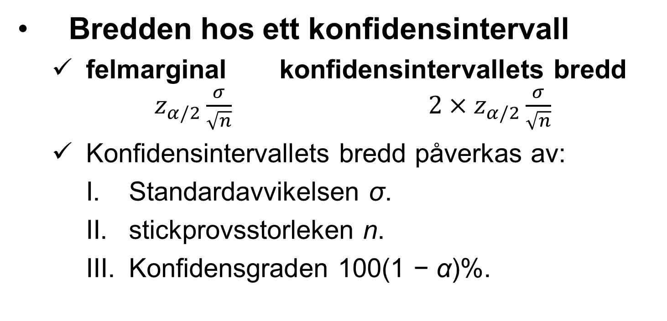
6.2 Konfidensintervall för populationsmedelvärde när σ är känt
LM 6.3 Beskriv faktorerna som påverkar konfidensintervallets bredd.
Bredden hos ett konfidensintervall
felmarginal konfidensintervallets bredd $z_{α/2}\frac{σ}{\sqrt{n}}$ ${2×z}_{α/2}\frac{σ}{\sqrt{n}}$
Konfidensintervallets bredd påverkas av:
Standardavvikelsen σ.
stickprovsstorleken n.
Konfidensgraden 100(1 − α)%.
LO 8.3

Slide 18
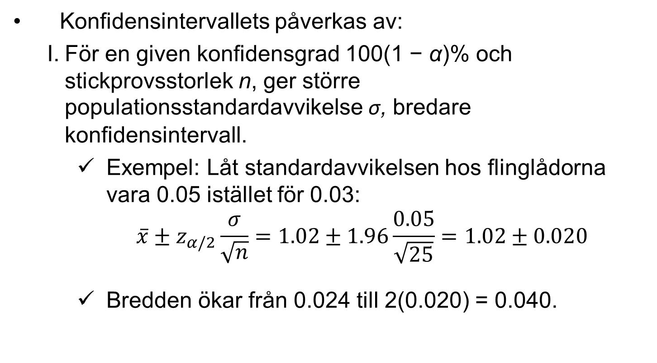
6.2 Konfidensintervall för populationsmedelvärde när σ är känt
Konfidensintervallets påverkas av:
För en given konfidensgrad 100(1 − α)% och stickprovsstorlek n, ger större populationsstandardavvikelse σ, bredare konfidensintervall.
Exempel: Låt standardavvikelsen hos flinglådorna vara 0.05 istället för 0.03:
$$\overline{x}±z_{α/2}\frac{σ}{\sqrt{n}}=1.02±1.96\frac{0.05}{\sqrt{25}}=1.02±0.020$$
Bredden ökar från 0.024 till 2(0.020) = 0.040.
LO 8.3

Slide 19
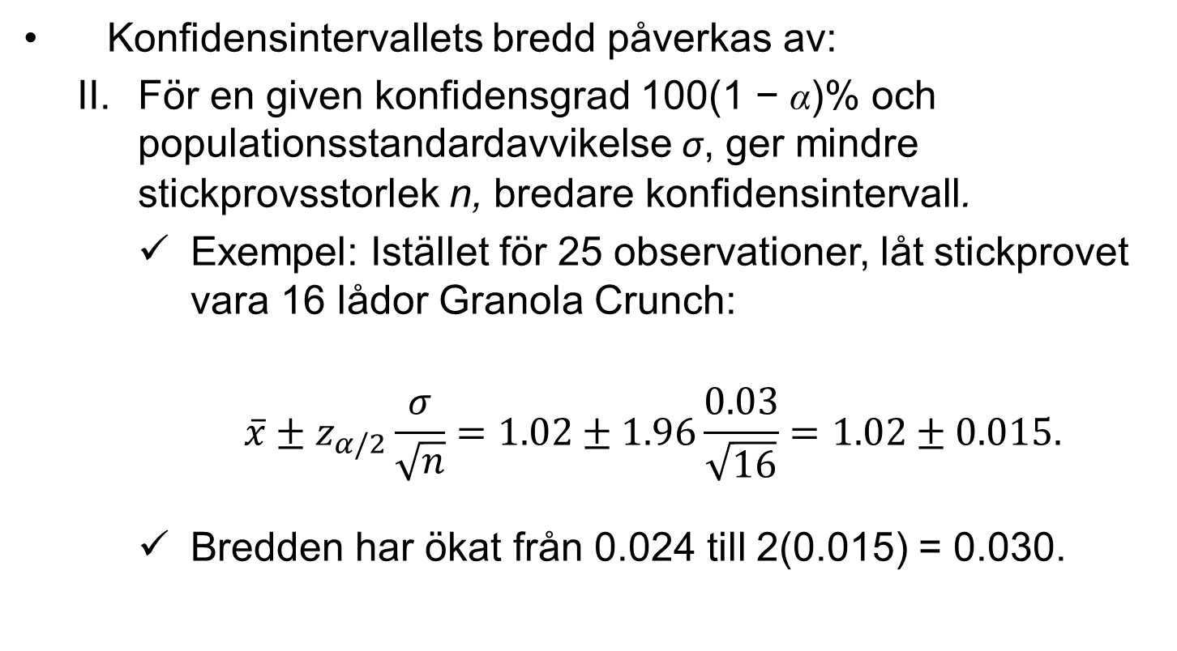
6.2 Konfidensintervall för populationsmedelvärde när σ är känt
Konfidensintervallets bredd påverkas av:
För en given konfidensgrad 100(1 − α)% och populationsstandardavvikelse σ, ger mindre stickprovsstorlek n, bredare konfidensintervall.
Exempel: Istället för 25 observationer, låt stickprovet vara 16 lådor Granola Crunch:
$$\overline{x}±z_{α/2}\frac{σ}{\sqrt{n}}=1.02±1.96\frac{0.03}{\sqrt{16}}=1.02±0.015.$$
Bredden har ökat från 0.024 till 2(0.015) = 0.030.
LO 8.3

Slide 20
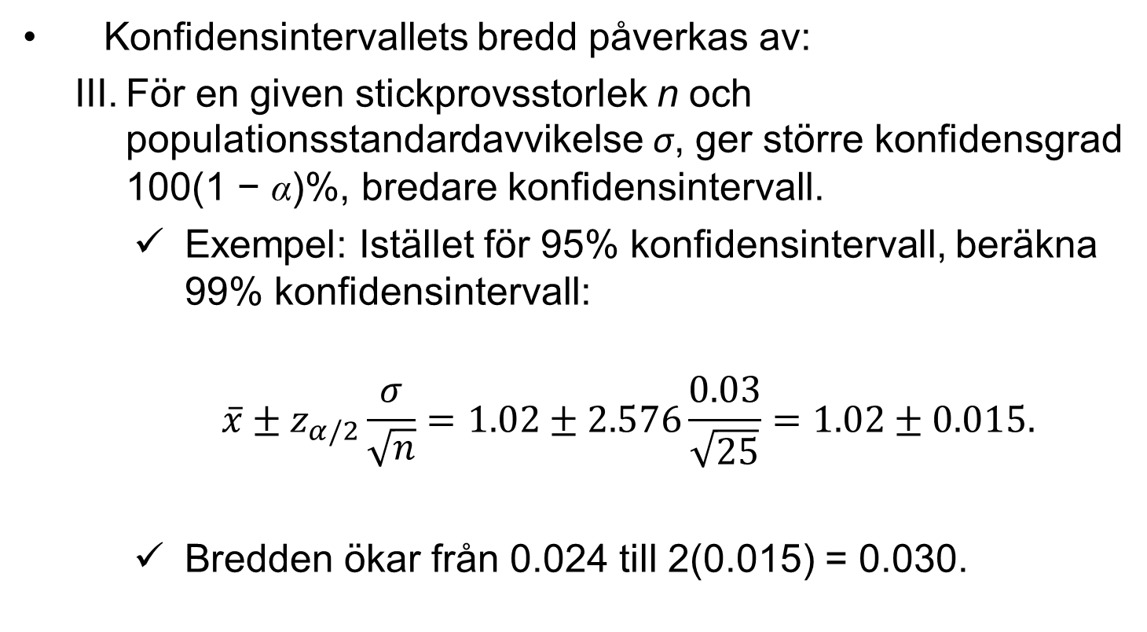
6.2 Konfidensintervall för populationsmedelvärde när σ är känt
Konfidensintervallets bredd påverkas av:
För en given stickprovsstorlek n och populationsstandardavvikelse σ, ger större konfidensgrad 100(1 − α)%, bredare konfidensintervall.
Exempel: Istället för 95% konfidensintervall, beräkna 99% konfidensintervall:
$$\overline{x}±z_{α/2}\frac{σ}{\sqrt{n}}=1.02±2.576\frac{0.03}{\sqrt{25}}=1.02±0.015.$$
Bredden ökar från 0.024 till 2(0.015) = 0.030.
LO 8.3

Slide 21
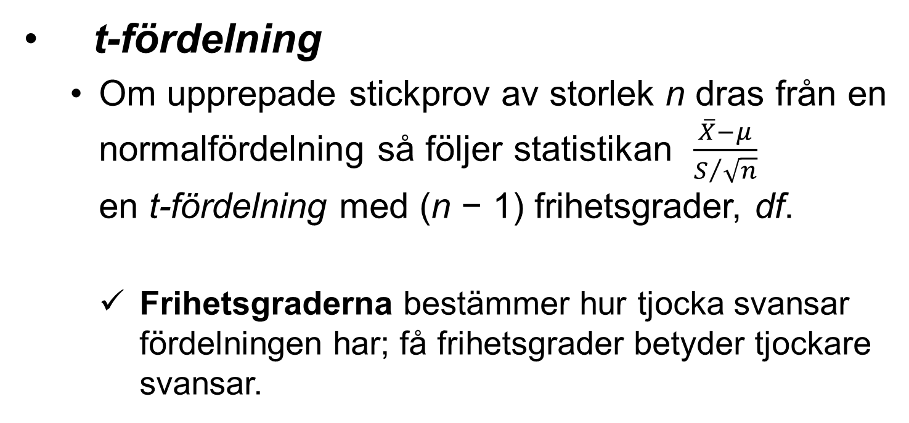
6.3 Konfidensintervall för populationsmedelvärde när σ är okänt
LM 6.4 Egenskaper hos t-fördelningen.
t-fördelning
Om upprepade stickprov av storlek n dras från en normalfördelning så följer statistikan $\frac{\overline{X}−μ}{S/{\sqrt{n}}}$ en t-fördelning med (n − 1) frihetsgrader, df.
Frihetsgraderna bestämmer hur tjocka svansar fördelningen har; få frihetsgrader betyder tjockare svansar.
LO 8.4

Slide 22
6.3 Konfidensintervall för populationsmedelvärde när σ är okänt
Sammanfattning av t_{df} -fördelningen
Klockformad och symmetrisk runt 0 med asymptotiska svansar (svansarna närmar sig x-axeln men rör den aldrig).
Tjockare svansar än z-fördelningen.
Utgör en familj av fördelningar där formen för varje fördelning beror på df. Då df ökar, börjar t_{df}-fördelningen likna z-fördelningen och blir identisk med z-fördelningen när df närmar sig oändligheten.
LO 8.4

Slide 23
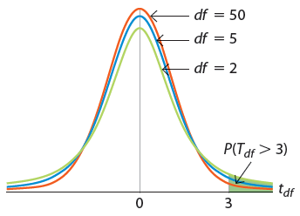
6.3 Konfidensintervall för populationsmedelvärde när σ är okänt
t_{df} -fördelningar olika frihetsgrader
LO 8.4

Slide 24
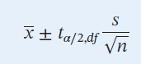
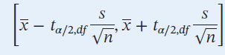
6.3 Konfidensintervall för populationsmedelvärde när σ är okänt
LM 6.5 Beräkna ett konfidensintervall för populationsmedelvärde när populationsstandardavvikelsen är okänd.
Konstruera ett KI för μ när σ är okänt
Ett 100(1 − α)% konfidensintervall för μ när σ är okänd:
där s är stickprovsstandardavvikelsen.
Formeln ska bara användas då stickprovet kommer från en normalfördelning.
LO 8.5

Slide 25
6.3 Konfidensintervall för populationsmedelvärde när σ är okänt
Exempel: Vi vill skatta medelförbrukningen hos alla ultragröna bilar under antagande att förbrukningsdata är normalfördelade. Vi konstruerar ett 90% konfidensintervall
Då populationsstandardavvikelse är okänd, beräknar vi stickprovsstandardavvikelsen, s = 10.70.
Vi får vårt 90% konfidensintervall enligt
LO 8.5

Slide 26
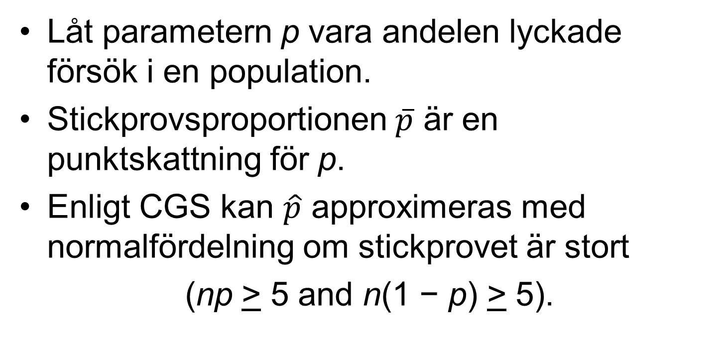
6.4 Konfidensintervall för populationsproportion
LM 6.6 Beräkna ett konfidensintervall för en populationsproportion.
Låt parametern p vara andelen lyckade försök i en population.
Stickprovsproportionen $\overline{p}$ är en punktskattning för p.
Enligt CGS kan $\hat{p}$ approximeras med normalfördelning om stickprovet är stort
(np > 5 and n(1 − p) > 5).
LO 8.6

Slide 27
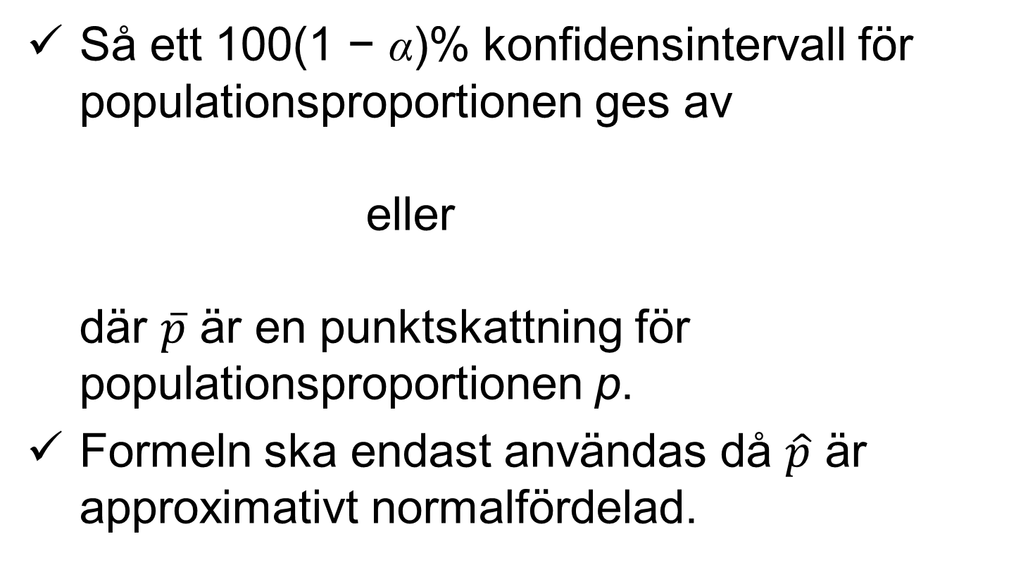
6.4 Konfidensintervall för populationsproportion
Så ett 100(1 − α)% konfidensintervall för populationsproportionen ges av eller där $\overline{p}$ är en punktskattning för populationsproportionen p.
Formeln ska endast användas då $\hat{p}$ är approximativt normalfördelad.
LO 8.6

Slide 28
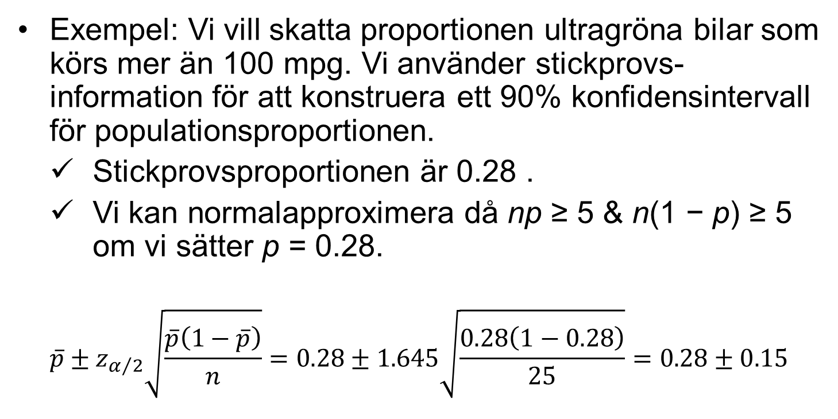
6.4 Konfidensintervall för populationsproportion
Exempel: Vi vill skatta proportionen ultragröna bilar som körs mer än 100 mpg. Vi använder stickprovs-information för att konstruera ett 90% konfidensintervall för populationsproportionen.
Stickprovsproportionen är 0.28 .
Vi kan normalapproximera då np ≥ 5 & n(1 − p) ≥ 5 om vi sätter p = 0.28.
$$\overline{p}±z_{α/2}\sqrt{\frac{\overline{p}\left(1−\overline{p}\right)}{n}}=0.28±1.645\sqrt{\frac{0.28\left(1−0.28\right)}{25}}=0.28±0.15$$
LO 8.6

Slide 29
6.5 KI för ändliga populationer
LM 6.7 Justera KI till ändliga populationer.
Precisionen hos en intervallskattning ges av felmarginalen.
Större n reducerar felmarginalen hos intervallskattningar.
Om populationen är ändlig och har storlek N och dessutom n utgör en ansenlig andel av N kan detta utnyttjas för att ge ännu bättre precision
LO 8.7

Slide 30
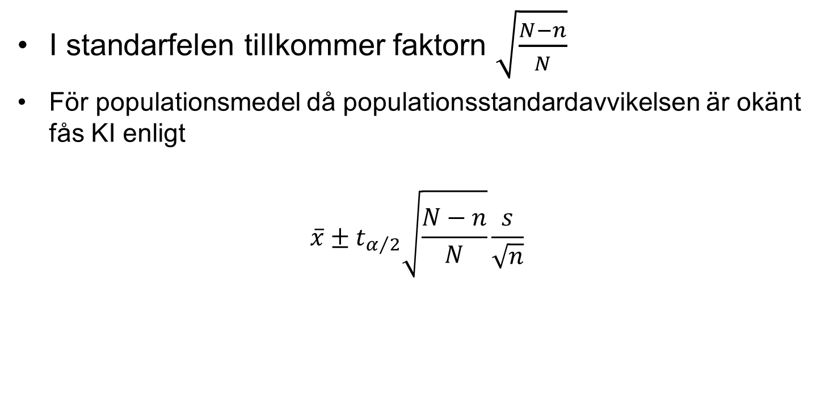
6.5 KI för ändliga populationer
I standarfelen tillkommer faktorn $\sqrt{\frac{N−n}{N}}$
För populationsmedel då populationsstandardavvikelsen är okänt fås KI enligt
$$\overline{x}±t_{α/2}\sqrt{\frac{N−n}{N}}\frac{s}{\sqrt{n}}$$
LO 8.6

Slide 31
6.6 Att välja nödvändig stickprovsstorlek
LM 6.8 Välj stickprovsstorlek för att skatta populationsmedelvärde och populationsproportion.
Precisionen hos en intervallskattning ges av felmarginalen.
Större n reducerar felmarginalen hos intervallskattningar.
Hur stor ska stickprovsstorleken vara för en given felmarginal?
LO 8.7

Slide 32
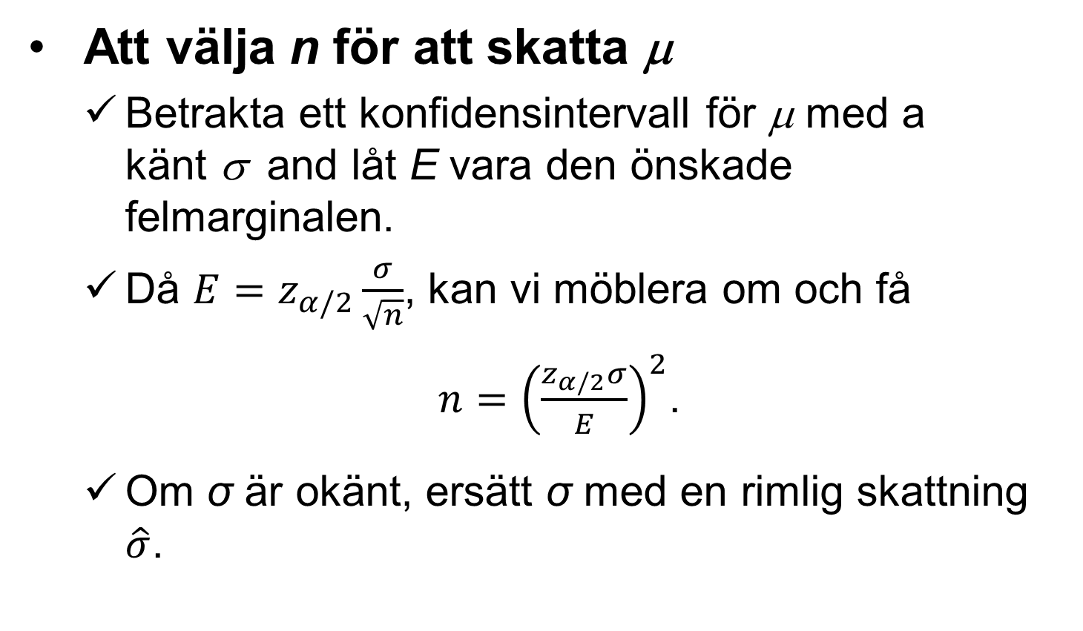
6.6 Att välja nödvändig stickprovsstorleken
Att välja n för att skatta μ
Betrakta ett konfidensintervall för μ med a känt σ and låt E vara den önskade felmarginalen.
Då ${E=z}_{α/2}\frac{σ}{\sqrt{n}}$, kan vi möblera om och få
$n={\left(\frac{z_{α/2}σ}{E}\right)}^{2}$.
Om σ är okänt, ersätt σ med en rimlig skattning $\hat{σ}$.
LO 8.7

Slide 33
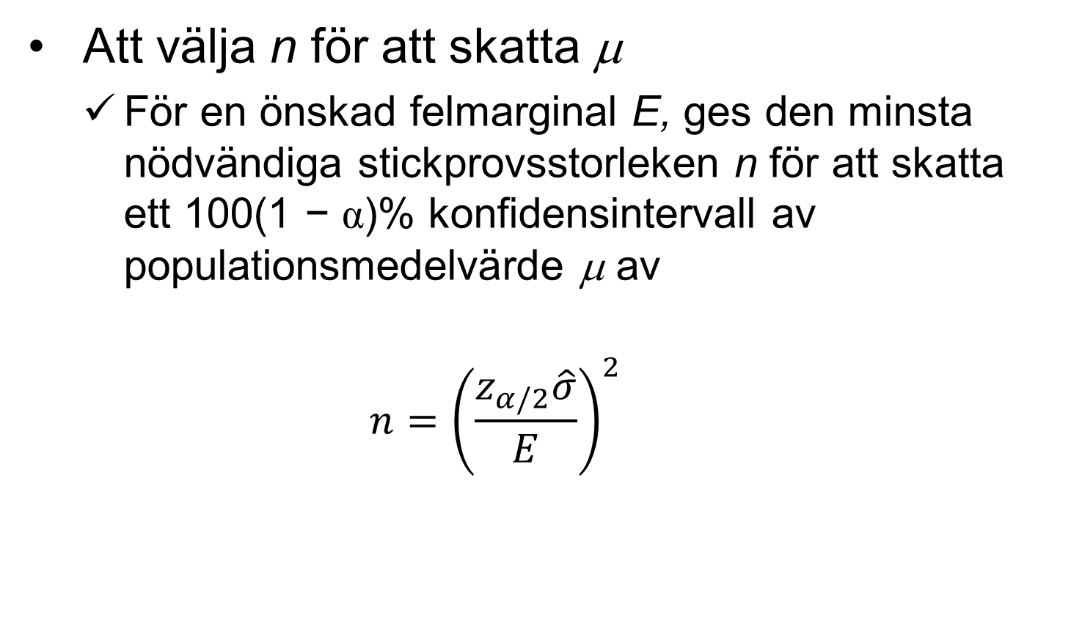
6.6 Att välja nödvändig stickprovsstorlek
Att välja n för att skatta μ
För en önskad felmarginal E, ges den minsta nödvändiga stickprovsstorleken n för att skatta ett 100(1 − α)% konfidensintervall av populationsmedelvärde μ av
$$n={\left(\frac{z_{α/2}\hat{σ}}{E}\right)}^{2}$$
LO 8.7

Slide 34
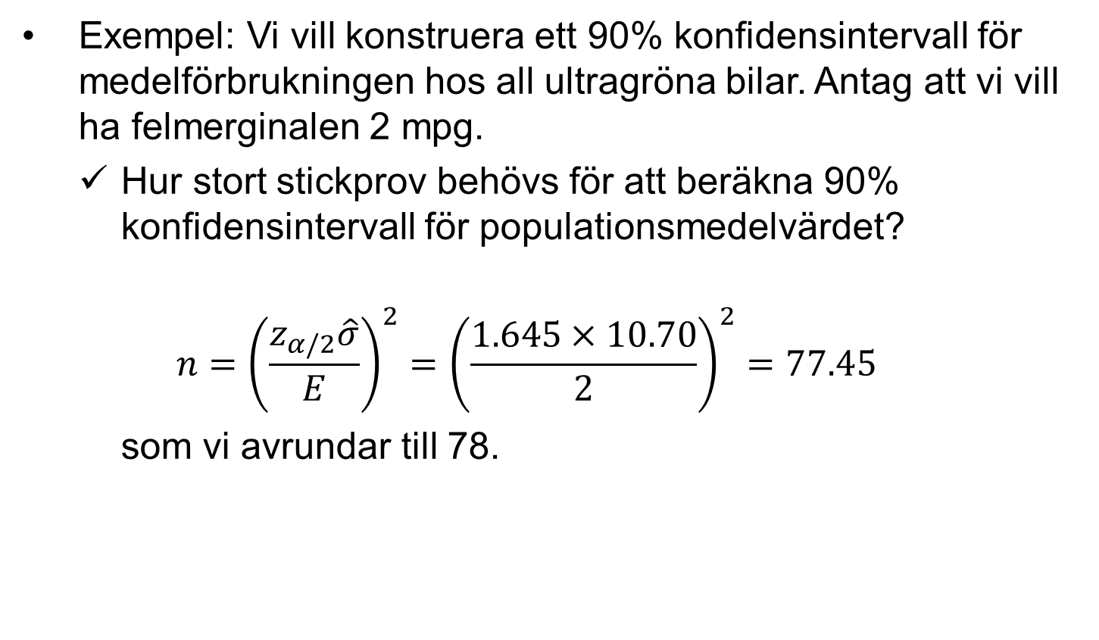
6.6 Att välja nödvändig stickprovsstorlek
Exempel: Vi vill konstruera ett 90% konfidensintervall för medelförbrukningen hos all ultragröna bilar. Antag att vi vill ha felmerginalen 2 mpg.
Hur stort stickprov behövs för att beräkna 90% konfidensintervall för populationsmedelvärdet?
$$n={\left(\frac{z_{α/2}\hat{σ}}{E}\right)}^{2}={\left(\frac{1.645×10.70}{2}\right)}^{2}=77.45$$
som vi avrundar till 78.
LO 8.7

Slide 35
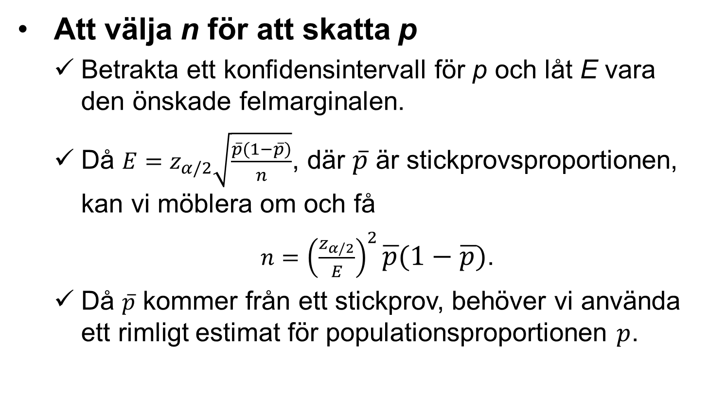
6.6 Att välja nödvändig stickprovsstorlek
Att välja n för att skatta p
Betrakta ett konfidensintervall för p och låt E vara den önskade felmarginalen.
Då ${E=z}_{α/2}\sqrt{\frac{\overline{p}(1−\overline{p})}{n}}$, där $\overline{p}$ är stickprovsproportionen, kan vi möblera om och få
$n={\left(\frac{z_{α/2}}{E}\right)}^{2}\overline{p}(1−\overline{p})$.
Då $\overline{p}$ kommer från ett stickprov, behöver vi använda ett rimligt estimat för populationsproportionen $p$.
LO 8.7

Slide 36
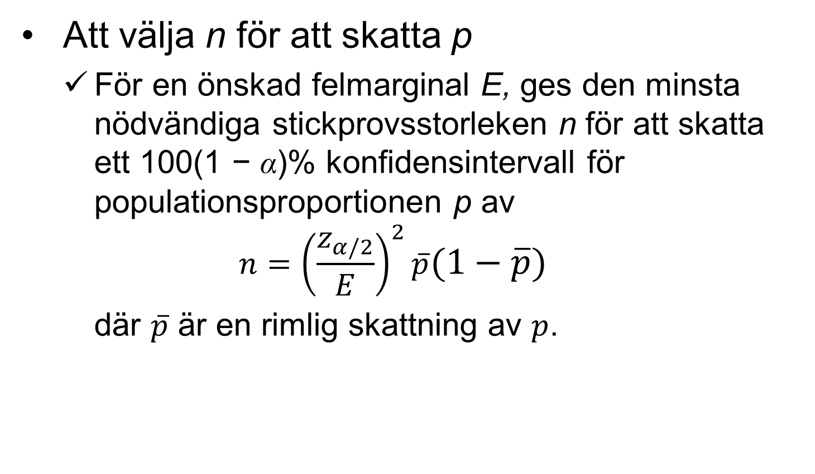
6.6 Att välja nödvändig stickprovsstorlek
Att välja n för att skatta p
För en önskad felmarginal E, ges den minsta nödvändiga stickprovsstorleken n för att skatta ett 100(1 − α)% konfidensintervall för populationsproportionen p av
$$n={\left(\frac{z_{α/2}}{E}\right)}^{2}\overline{p}(1−\overline{p})$$
där $\overline{p}$ är en rimlig skattning av $p$.
LO 8.7

Slide 37
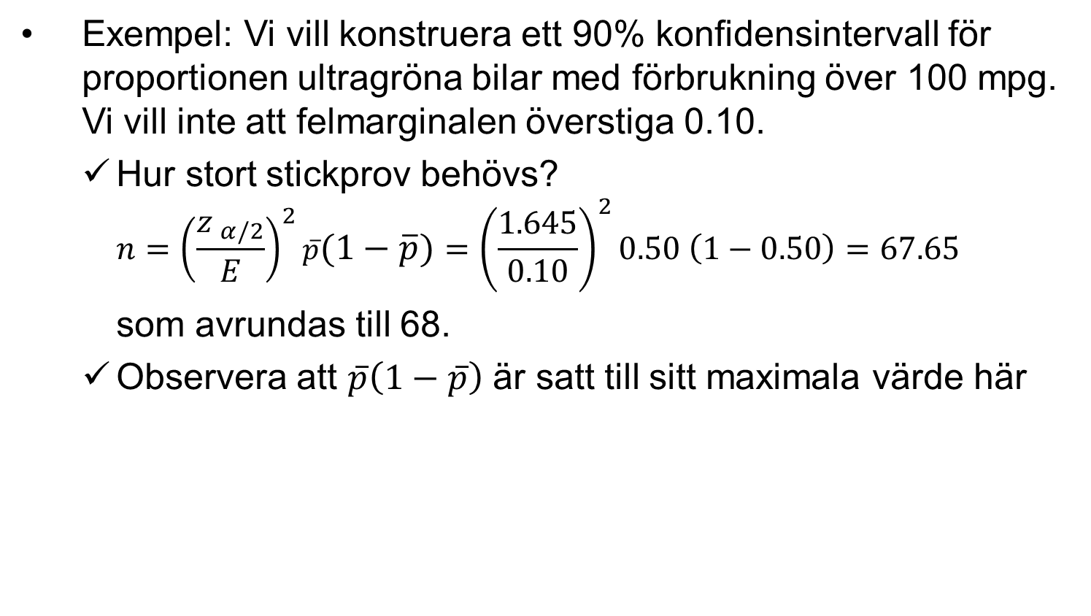
6.6 Att välja nödvändig stickprovsstorlek
Exempel: Vi vill konstruera ett 90% konfidensintervall för proportionen ultragröna bilar med förbrukning över 100 mpg. Vi vill inte att felmarginalen överstiga 0.10.
Hur stort stickprov behövs?
$$n={\left(\frac{{z }_{α/2}}{E}\right)}^{2}\overline{p}(1−\overline{p})={\left(\frac{1.645}{0.10}\right)}^{2}0.50 \left(1−0.50\right)=67.65$$
som avrundas till 68.
Observera att $\overline{p}\left(1−\overline{p}\right)$ är satt till sitt maximala värde här
LO 8.7

